Slide 1
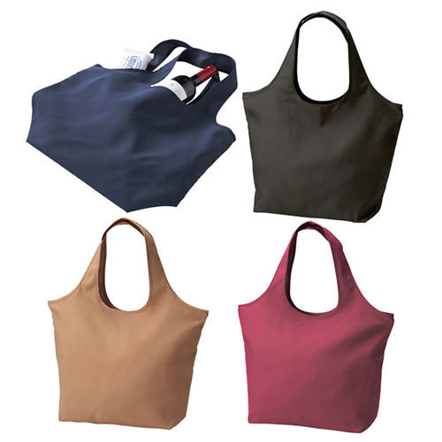
【提案書】
エコモ・フワリエ 再生PET マルシェバッグ
特徴
まとめ買いするお買い物やレジャー等に最適な大サイズのマルシェバッグ。回収されたペットボトルなどを原料した再生PET素材を使用しているため地球環境に優しいアイテムです。
商品写
納期
納期スペース
仕様
素材：ポリエステル
サイズ：使用時/350×495×160mm、収納時/約φ60×170mm
包装：包装袋
生産国：中国
お見積
お見積りスペース

